Slide 1
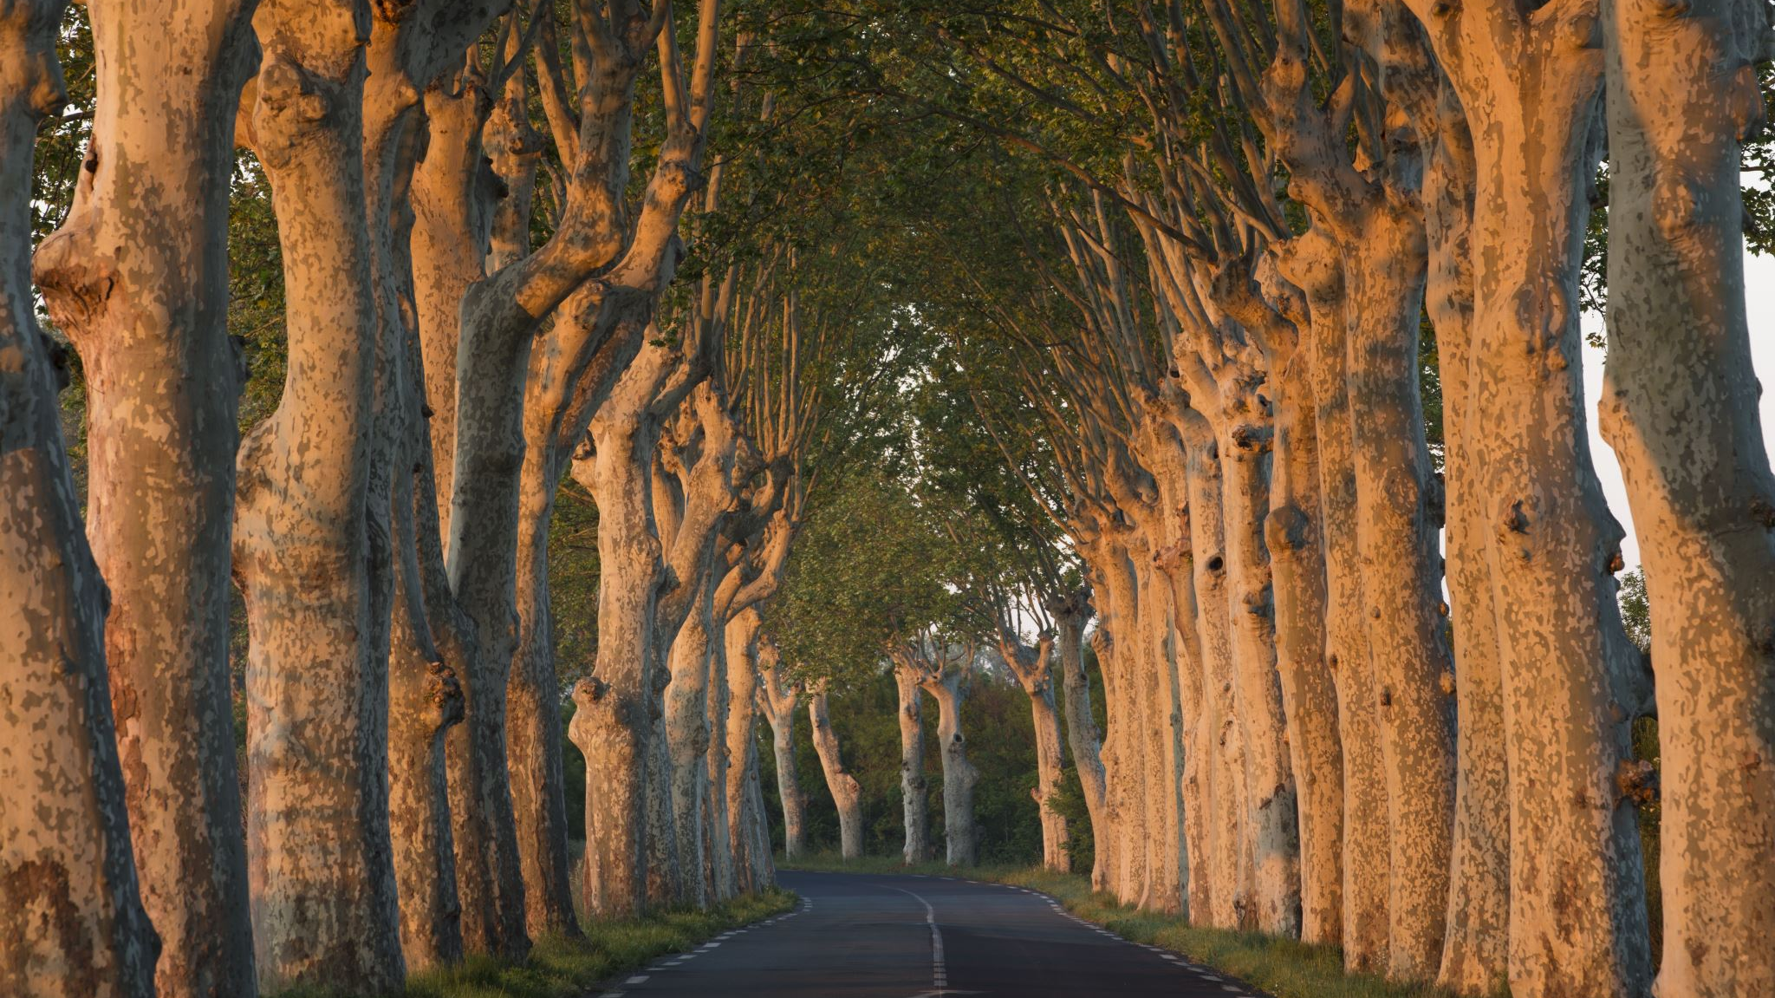
Árvores de Decisão

Slide 2

Imagine ter uma floresta imensa e precisar encontrar um caminho específico.

Slide 3
Árvore de Decisão
Uma árvore de decisão seria como um mapa detalhado, guiando você por cada bifurcação até chegar ao seu destino. No mundo do Big Data, essa mesma lógica se aplica, porém em uma escala muito maior.

Slide 4
Árvore de Decisão
No contexto do Big Data, uma árvore de decisão é um algoritmo de aprendizado de máquina que, a partir de vastos conjuntos de dados, cria uma estrutura hierárquica de decisões para classificar ou prever resultados. É como construir um modelo preditivo a partir de milhões de exemplos.

Slide 5
Como é composta ?
Nó Raiz: O ponto de partida da análise, representando a primeira decisão a ser tomada sobre os dados
Ramos: Cada ramo representa uma possível resposta à pergunta feita no nó anterior, dividindo os dados em grupos menores.
Folhas: São os pontos finais da árvore, onde se encontra a classificação ou previsão final.

Slide 6
Aplicação
Análise de dados para um e-commerce.
1.1 Análise de Dados para Recomendações de Produtos
Nó Raiz:
Pergunta: "Qual é o tipo de cliente que está acessando o site neste momento?"
Decisão: Essa pergunta vai determinar o ponto de partida da análise para saber se o cliente é um novo visitante, um cliente recorrente, ou um cliente VIP.

Slide 7
Aplicação
Ramos:
Novo Visitante:
Pergunta: "Qual é a principal categoria de produtos que esse cliente está explorando?"
Ramo 1: Roupas
Ramo 2: Eletrônicos
Ramo 3: Casa e Jardim

Slide 8
Aplicação
Ramos:
2. Cliente Recorrente:
Pergunta: "Qual é o histórico de compras desse cliente?"
Ramo 1: Comprou principalmente roupas
Ramo 2: Comprou principalmente eletrônicos
Ramo 3: Comprou principalmente produtos para casa e jardim

Slide 9
Aplicação
Ramos:
3. Cliente VIP:
Pergunta: "Quais são as preferências mais recentes desse cliente com base nas compras e navegação?"
Ramo 1: Preferência por novos lançamentos
Ramo 2: Preferência por promoções e descontos
Ramo 3: Preferência por produtos de luxo

Slide 10
Aplicação
Folhas:
Novo Visitante:
Roupas: "Recomendar as últimas tendências em roupas."
Eletrônicos: "Recomendar os eletrônicos mais populares."
Casa e Jardim: "Recomendar produtos novos e populares para casa e jardim."

Slide 11
Aplicação
Folhas:
2.Cliente Recorrente:
Comprou roupas: "Mostrar ofertas em roupas e novas coleções."
Comprou eletrônicos: "Mostrar novos eletrônicos e acessórios compatíveis."
Comprou produtos para casa e jardim: "Mostrar novos produtos e acessórios para a casa."

Slide 12
Aplicação
Folhas:
2. Cliente VIP:
Novos lançamentos: "Oferecer acesso antecipado a novos produtos."
Promoções e descontos: "Mostrar as melhores ofertas e descontos exclusivos."
Produtos de luxo: "Mostrar os itens de luxo e edições limitadas.

Slide 13
Desafios de Árvores de Decisão em Big Data

Slide 14
Escalabilidade
Tempo de treinamento: A construção de uma árvore de decisão pode ser computacionalmente cara, especialmente para grandes conjuntos de dados.
Memória: Árvores muito profundas podem consumir muita memória, o que pode ser um problema em ambientes com recursos limitados.

Slide 15
Construção de uma Árvore de Decisão para Diagnóstico Médico
Imagem que você está desenvolvendo um modelo de árvore de decisão para diagnosticar uma condição médica com base em um conjunto de dados que contém várias características dos pacientes (como idade, sintomas, exames laboratoriais, etc.) e o diagnóstico correspondente.

Slide 16
Construção de uma Árvore de Decisão para Diagnóstico Médico
Conjunto de Dados
Número de Pacientes: 100.000
Número de Características: 20 (como sintomas, idade, resultados de exames)
Número de Classes: 3 diagnósticos possíveis

Slide 17
Construção de uma Árvore de Decisão para Diagnóstico Médico
Impacto do Tempo de Treinamento Problema:
Número de Possíveis Divisões: Cada nó na árvore pode ter várias possíveis divisões (com base em cada característica), e o número de possíveis divisões cresce exponencialmente com o número de características e dados.
Complexidade Computacional: Avaliar todas essas divisões e selecionar a melhor é computacionalmente intensivo. Se cada nó requer avaliar milhares de divisões, o tempo total para construir a árvore pode ser muito alto.

Slide 18
Construção de uma Árvore de Decisão para Diagnóstico Médico
Exemplo de Tempo de Treinamento:
Se o tempo médio para avaliar uma divisão em um nó é de 1 segundo e você tem 1.000 nós a serem avaliados, o tempo total de treinamento pode chegar a várias horas ou até dias, dependendo da profundidade da árvore e da complexidade das divisões.

Slide 19
Construção de uma Árvore de Decisão para Diagnóstico Médico
Impacto no Consumo de Memória
Problema:
Número de Nós: À medida que a árvore cresce, o número de nós também aumenta. Uma árvore muito profunda pode ter milhares de nós.
Armazenamento de Dados: Cada nó armazena informações como as características usadas para dividir, os critérios de divisão, e os dados associados aos nós filhos.

Slide 20
Construção de uma Árvore de Decisão para Diagnóstico Médico
Exemplo de Consumo de Memória:
Estrutura da Árvore: Suponha que cada nó da árvore consome 100 KB de memória (para armazenar a característica de divisão, critérios, e referências para nós filhos).
Árvore Profunda: Se você tiver 10.000 nós na árvore, o consumo de memória pode ser de 1 GB (10.000 nós * 100 KB/nó).

Slide 21
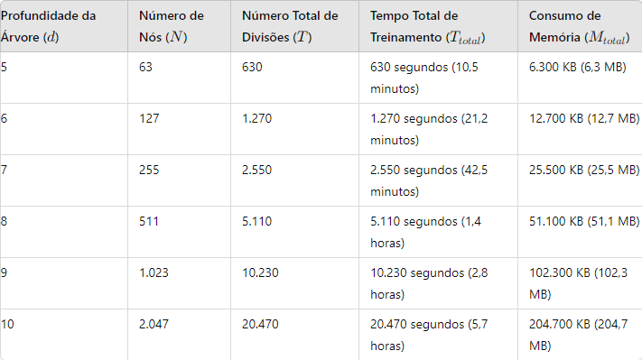
Construção de uma Árvore de Decisão para Diagnóstico Médico
Tabela de Cálculo de Tempo de Treinamento e Consumo de Memória

Slide 22
Cálculo de Gini
O índice de Gini é uma medida estatística amplamente utilizada para avaliar a desigualdade na distribuição de uma variável, como renda, riqueza ou consumo. Ele varia de 0 a 1, onde:
0: Indica perfeita igualdade, ou seja, todos os indivíduos possuem a mesma quantidade da variável em questão.
1: Indica máxima desigualdade, onde um único indivíduo possui toda a variável.

Slide 23
Cálculo de Gini
Gini = 1 - Σ(pᵢ * (xᵢ + xᵢ₋₁))
Onde:
Gini: Índice de Gini
pᵢ: Proporção da população no grupo i
xᵢ: Proporção cumulativa da variável no grupo i
xᵢ₋₁: Proporção cumulativa da variável no grupo anterior

Slide 24
Atividade
Crie uma árvore de decisão para ajudar a escolher uma atividade para o final de semana com base em três fatores principais: o tempo, o orçamento e a companhia.
1.Nó Raiz
Pergunta: "Qual é o tempo previsto para o final de semana?“
2.Ramos do Nó Raiz
Ensolarado
Chuvoso
Nublado......

